Slide 1
Datová a informační základna pro management pandemie COVID-19
Stav epidemie k 30. 5. 2021
– stručný přehled aktuálních dat

Slide 2
Epidemie na populační úrovni prokazatelně stále zpomaluje, rovněž klesá zátěž nemocnic
Průměrný počet nově prokázaných případů onemocnění klesl
pod 500 denně. Stále klesá relativní pozitivita indikovaných testů. Významný je i pokles nově nakažených potenciálně zranitelných skupin obyvatel. Reprodukční číslo osciluje mezi 0,70 – 0,80.
Pokles je nadále patrný u všech věkových kategorií dětí i dospělých.

Slide 3
Vývoj počtů pozitivních diagnóz ukazuje na pokračující zpomalování epidemie
Průměrný záchyt |  |  | Průměrný záchyt |  |  | Průměrný záchyt |  |  | Průměrný záchyt |  |  | Průměrný záchyt
26. 4.–2. 5. |  |  | 3. 5.–9. 5. |  |  | 10. 5.–16. 5. |  |  | 17. 5.–23. 5. |  |  | 24. 5.–30. 5.
2 054 případů |  |  | 1 546 případů |  |  | 1 089 případů |  |  | 712 případů |  |  | 456 případů
 |  | -24,7 % |  |  | -29,6 % |  |  | -34,6 % |  |  | -36,0 %
Aktuální odhad pro ČR: 0,77

Slide 4
Počty COVID-19 pozitivních v ČR na 100 000 v populaci
Populační zátěž klesá ve všech věkových kategoriích dospělých, významněji
v kategoriích seniorního věku – vliv očkování
Počet COVID-19 pozitivních na 100 000 osob v dané věkové skupině v populaci (suma za celý časový úsek)

Slide 5
Datová a informační základna pro management pandemie COVID-19
Vývoj v regionech
- Identifikace rizik -

Slide 6
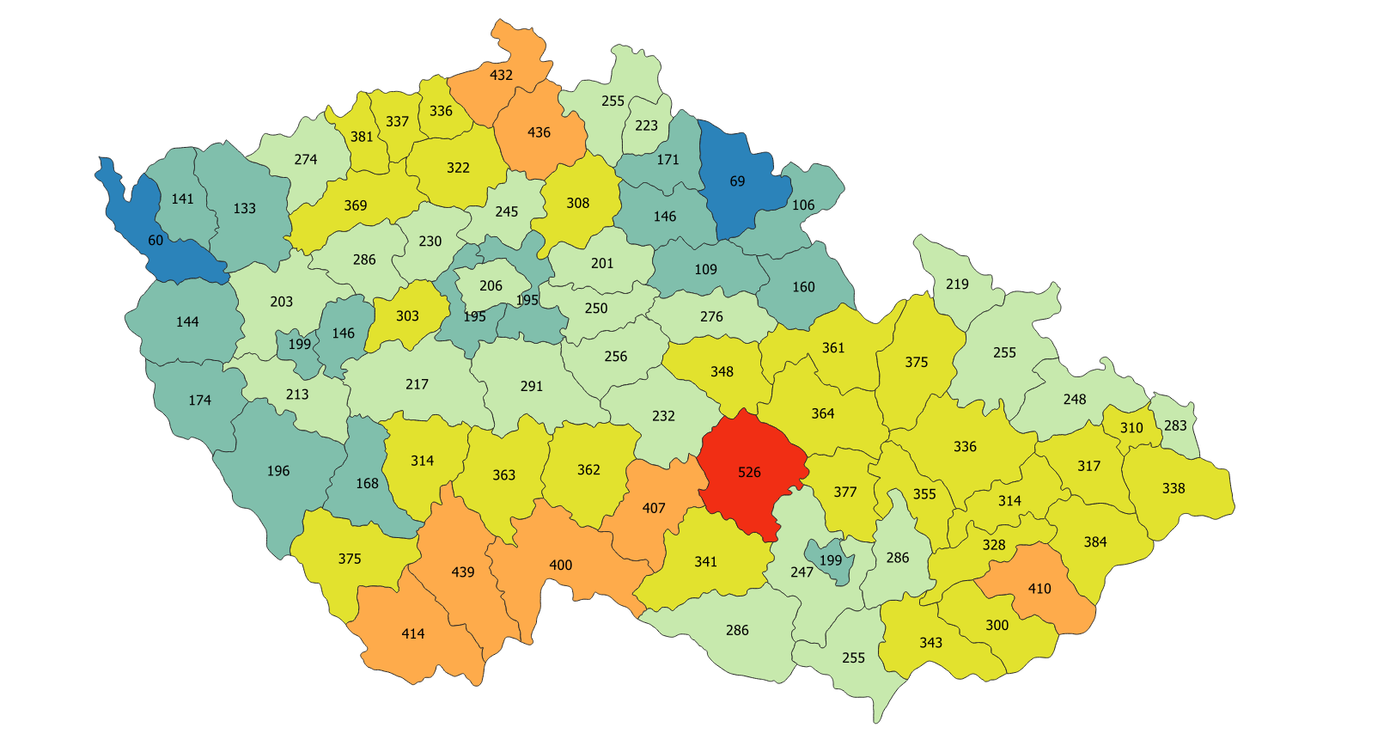
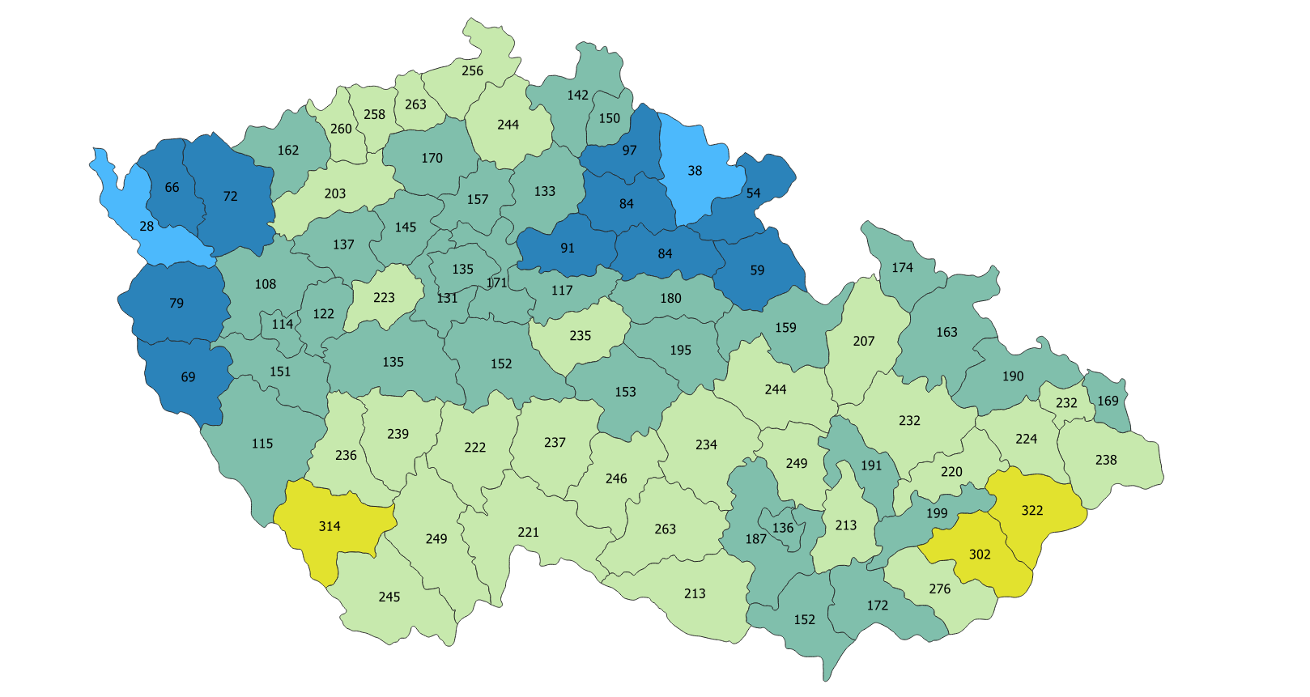
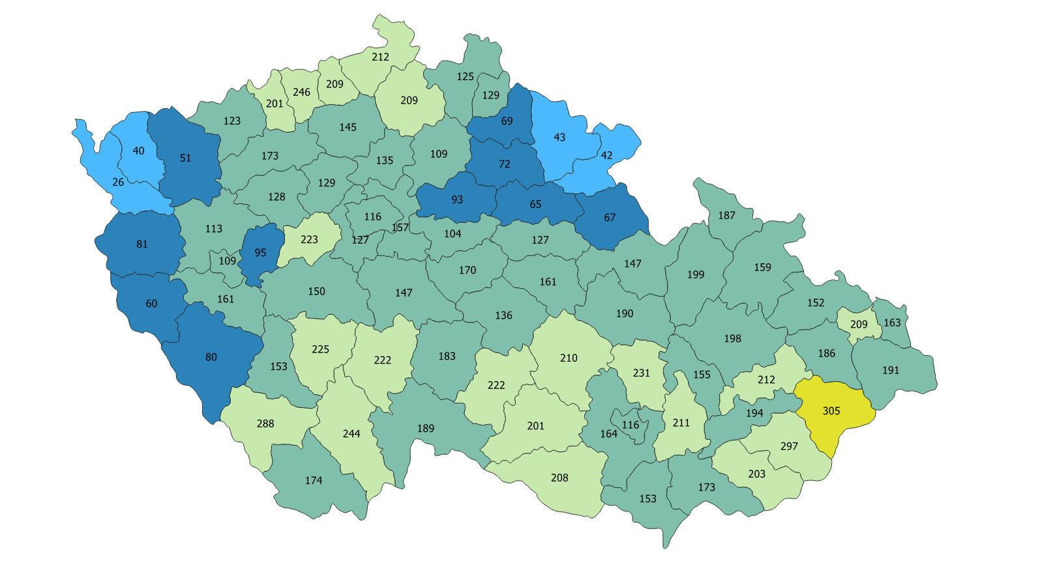
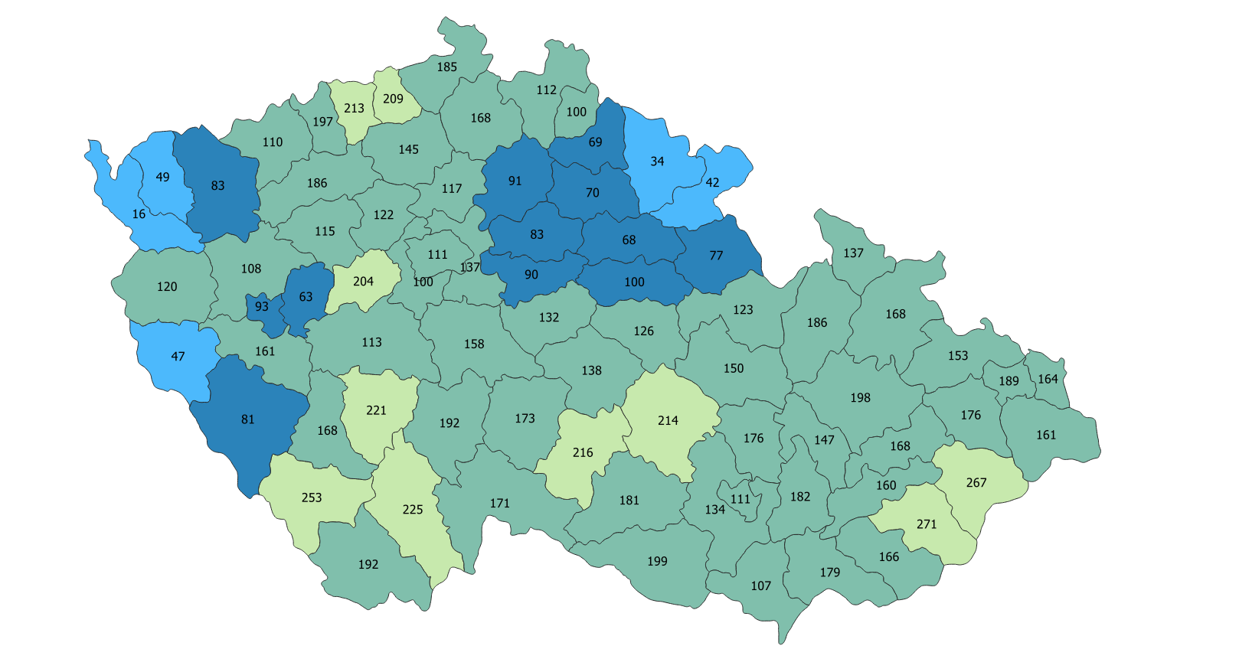
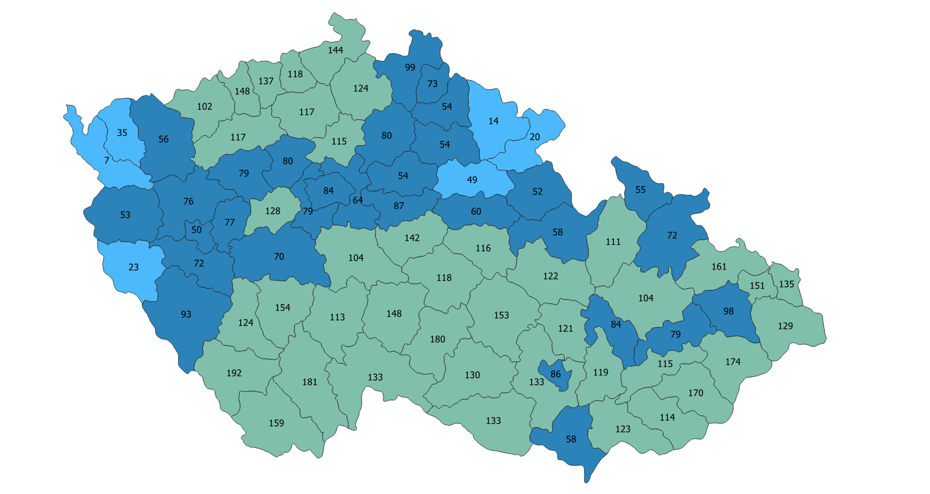
7 denní počet nových případů (na 100 000 obyv.) v okresech
13.4.2021
21.4.2021
26.4.2021
< 50
50 – 100
100 – 200
29.4.2021
9.5.2021
200 – 300
Virová zátěž dlouhodobě klesá ve všech regionech. Všechny kraje vykazují týdenní pokles počtu potvrzených případů
v rozsahu cca – 23% až – 30%.
300 – 400
400 – 500
500 – 600
> 600

Slide 7
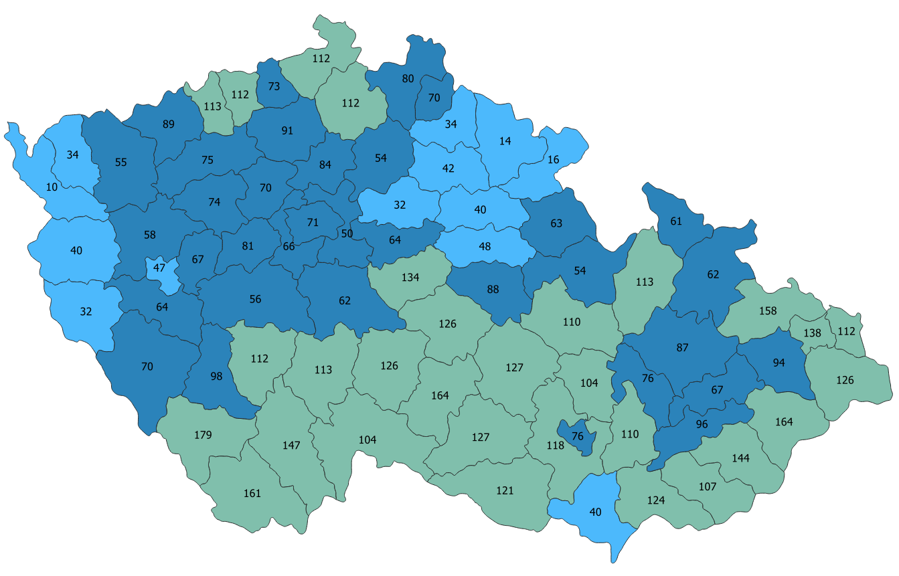
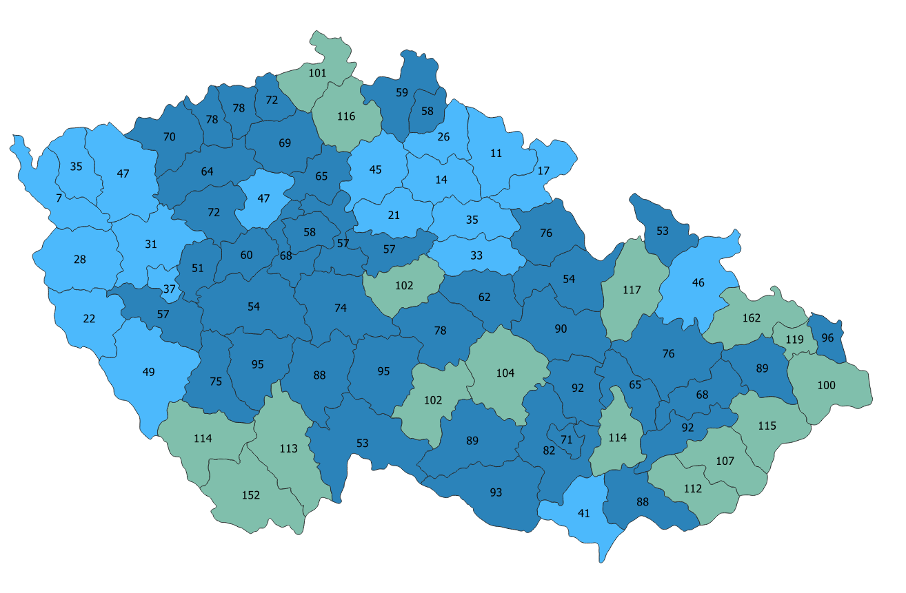
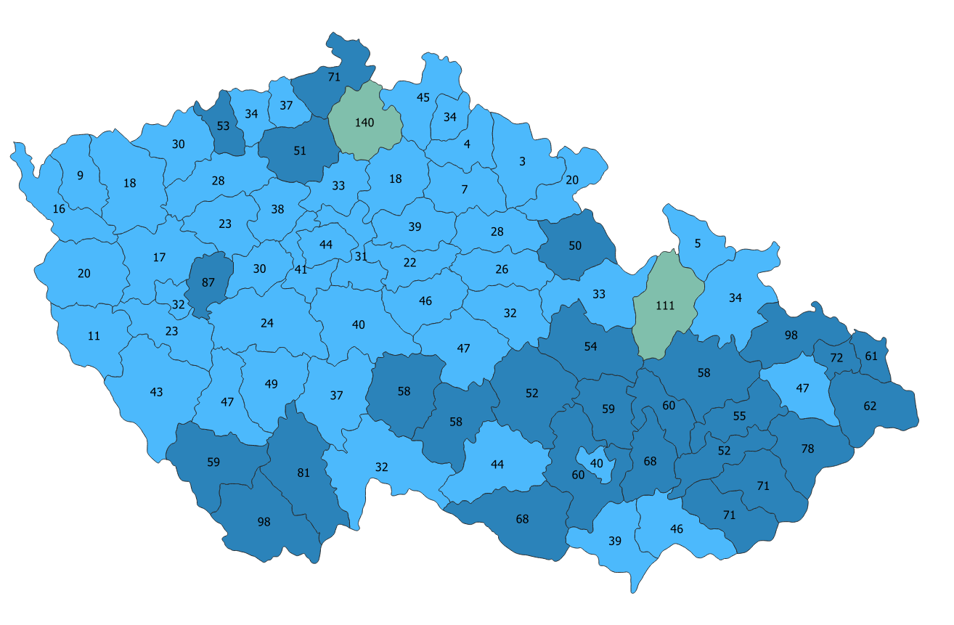
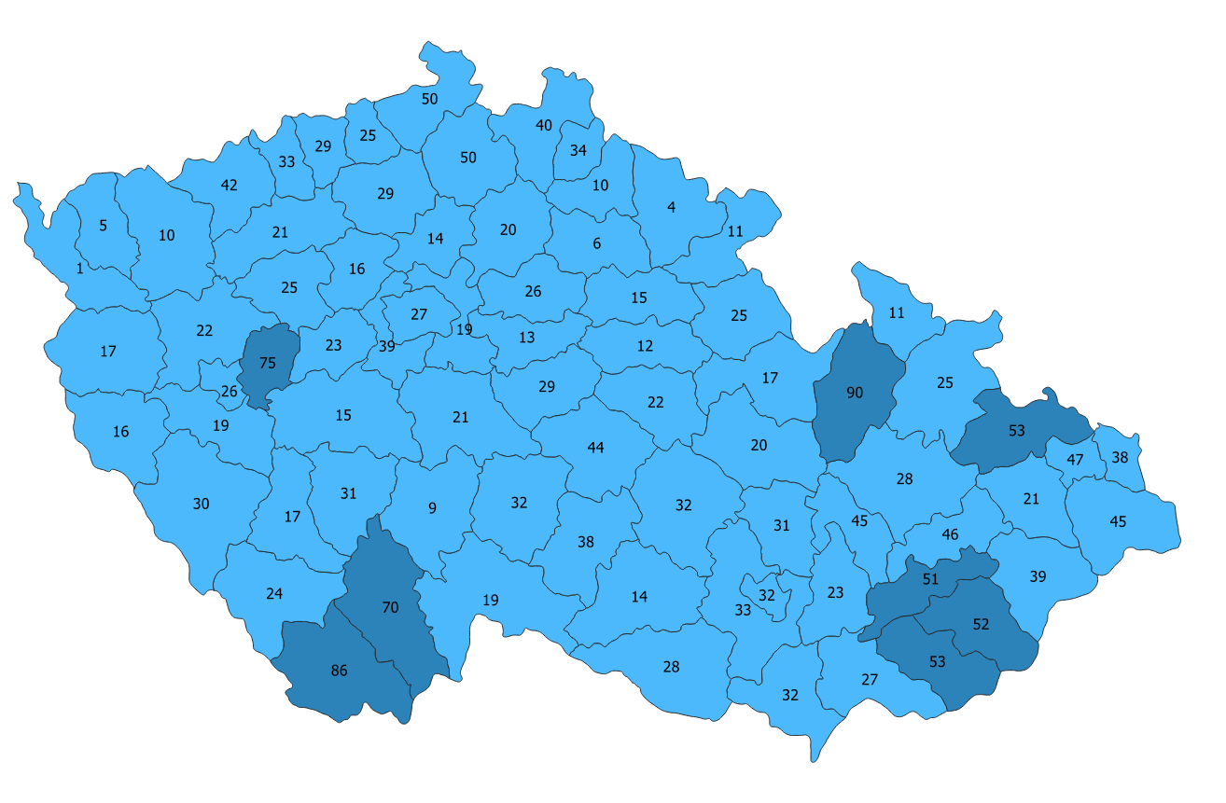
7 denní počet nových případů (na 100 000 obyv.) v okresech
12.5.2021
15.5.2021
< 50
50 – 100
100 – 200
200 – 300
300 – 400
400 – 500
500 – 600
> 600
22.5.2021
29.5.2021
Virová zátěž dlouhodobě klesá ve všech regionech. Všechny kraje vykazují týdenní pokles počtu potvrzených případů
v rozsahu cca – 23% až – 30%.

Slide 8
Mezi regiony se postupně zmenšují rozdíly
v celkové virové zátěži
Všechny regiony klesly pod hranici týdenních záchytů nákazy
50/100 tis. obyvatel.
V detailnějším škálování je patrné, že některé kraje jsou již trvale
pod hranicí kumulativních týdenních záchytů 25/100 tis. obyv.

Slide 9
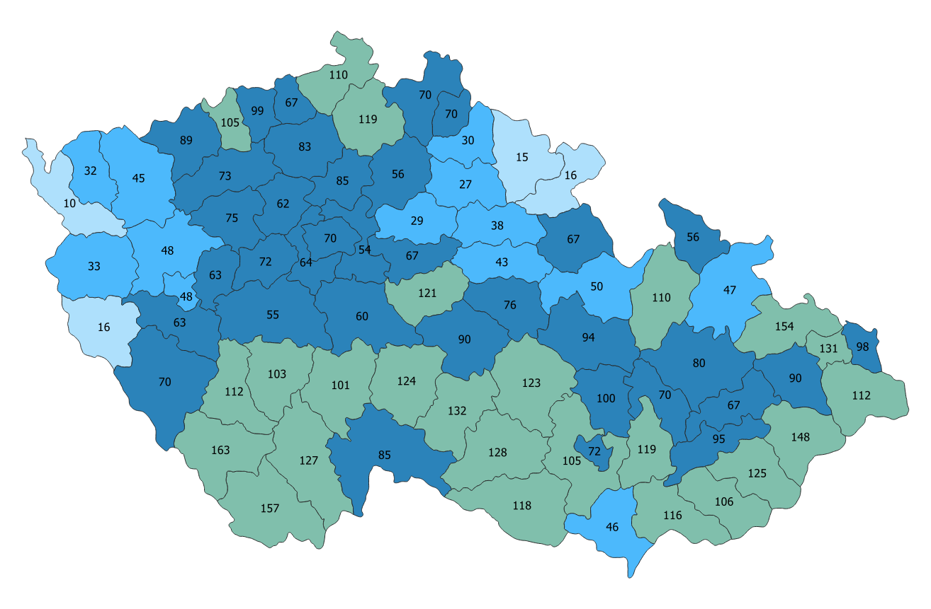
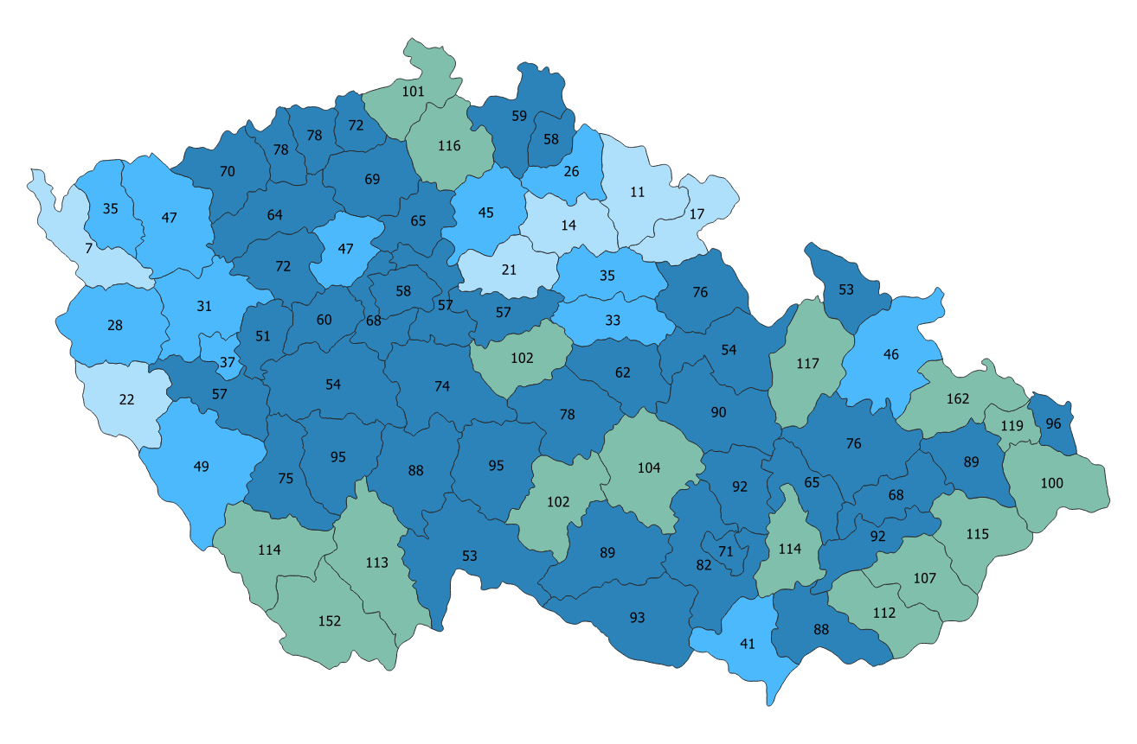
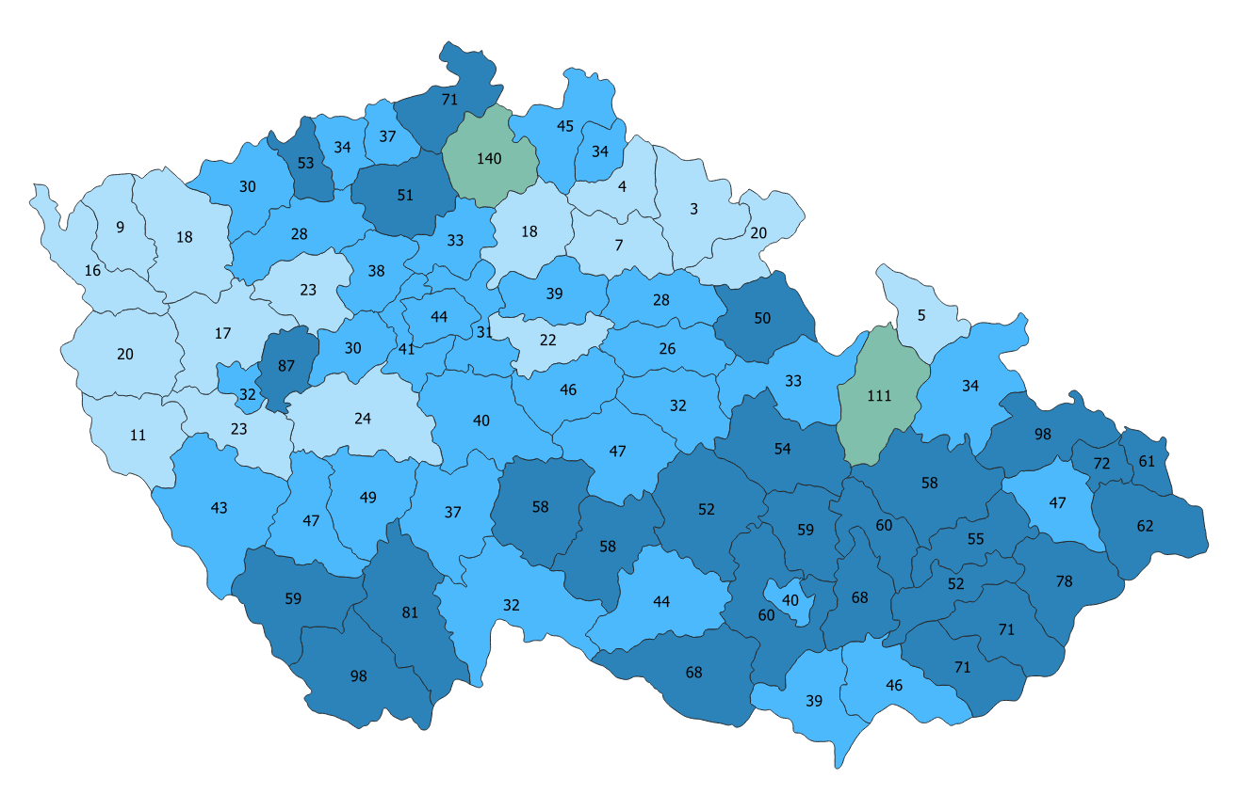
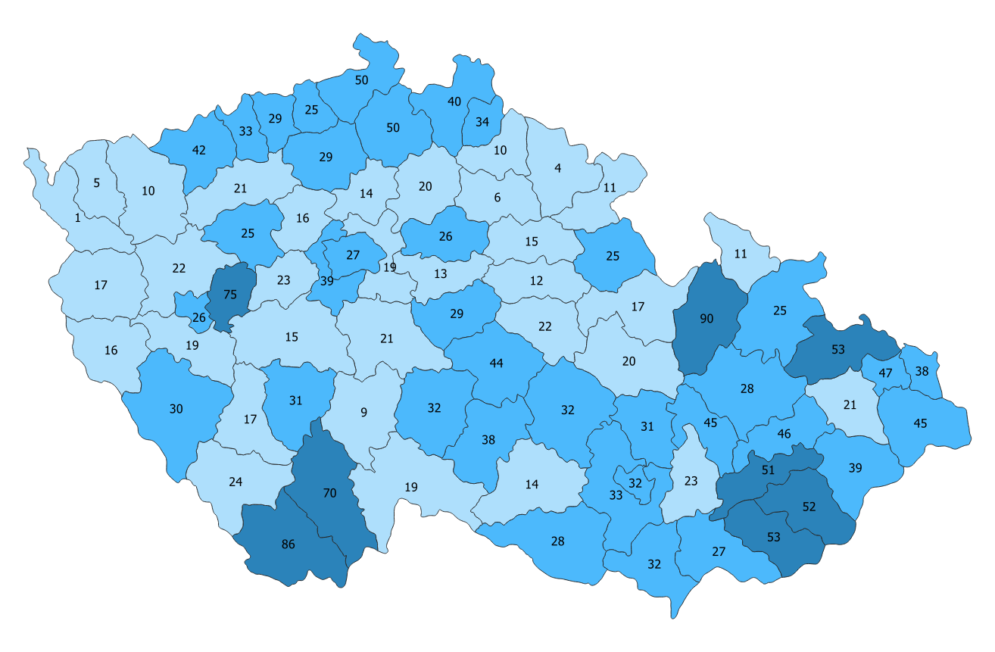
7 denní počet nových případů (na 100 000 obyv.) v okresech
12.5.2021
15.5.2021
<25
25 - 50
50 – 100
100 – 200
200 – 300
300 – 400
400 – 500
500 – 600
> 600
22.5.2021
29.5.2021
Virová zátěž dlouhodobě klesá ve všech regionech. Všechny kraje vykazují týdenní pokles počtu potvrzených případů
v rozsahu cca – 25% až – 30%.

Slide 10
Zátěž regionů ve vzájemném srovnání krajů k 30.5.
Název kraje | Denní počet nových případů (přepočet na 100tis.obyv.) | 7denní počet nových případů na 100 tis. obyv.
Zlínský kraj | 6 (1.0) | 49.0
Olomoucký kraj | 11 (1.7) | 42.8
Jihočeský kraj | 7 (1.1) | 40.9
Moravskoslezský kraj | 21 (1.8) | 40.2
Liberecký kraj | 7 (1.6) | 34.8
Kraj Vysočina | 4 (0.8) | 31.4
Ústecký kraj | 2 (0.2) | 31.2
Jihomoravský kraj | 9 (0.8) | 27.6
Hlavní město Praha | 23 (1.7) | 27.4
Plzeňský kraj | 1 (0.2) | 25.9
Středočeský kraj | 14 (1.0) | 21.7
Pardubický kraj | 4 (0.8) | 17.2
Královéhradecký kraj | 3 (0.5) | 11.1
Karlovarský kraj | 0 (0.0) | 5.8
ČR | 113 (1.1) | 29.8
Rozdíly mezi regiony se postupně zmenšují.
Klesající trend je významný ve všech krajích.
Čtyři kraje již klesly pod týdenní počet nových případů 25/100tis. obyv.
Celková hodnota za ČR poklesla
pod 30 případů / 100 tis. obyv. za 7 dní

Slide 11
Vybrané ukazatele – srovnání regionů

Slide 12
Vybrané ukazatele – srovnání regionů

Slide 13
Počty COVID-19 pozitivních na 100 000 v populaci v krajích a ČR
Zlínský kraj
Kraj
ČR
Moravskoslezský kraj
Počet COVID-19 pozitivních na 100 000 osob v dané věkové skupině v populaci (suma za celý časový úsek)
Jihočeský kraj
V čase signifikantně klesá
i zátěž posledních více zatížených regionů

Slide 14
R (zjednodušený výpočet) - 7 denní úseky: srovnání krajů k 30.5.
Hodnota reprodukčního čísla je < 1 ve všech regionech.
Epidemie klesá a v důsledku toho se zmenšují rozdíly mezi regiony.

Slide 15
Relativní pozitivita testů s diagnostickou/epidemiologickou indikací za 7 dní
30.3.2021
13.4.2021
8.5.2021
29.5.2021
Relativní pozitivita diagnosticky a klinicky indikovaných testů a testů z epidemiologické indikace klesá v čase ve všech regionech.
Všechny kraje vykazují hodnoty tohoto indikátoru pod 5%.

Slide 16
Nové symptomatické případy za 7 dní na 100 000 obyvatel
30.3.2021
13.4.2021
8.5.2021
29.5.2021
Počet případů za 7 dní/100 tis. obyv.
Počty nově diagnostikovaných klesají případů se symptomy klesají v čase ve všech regionech.
Mírně zvýšené hodnoty vykazují kraje Zlínský a Olomoucký – nejde však o rizikové hodnoty a vývoj.

Slide 17
Nové případy za 7 dní na 100 000 obyvatel: 20 okresů s nejvyššími hodnotami k 29.5.
30.3.2021
13.4.2021
8.5.2021
29.5.2021
Počet případů za 7 dní/100 tis. obyv.
Dlouhodobě v čase signifikantně klesá
i zátěž nejvíce zatížených okresů. Žádný z okresů již nepřekračuje hodnotu týdenních kumulativních záchytů 100/100tis. obyv.
Aktuálně největší počet potvrzených záchytů nákazy na 100tis. obyv. registrují okresy Šumperk, Č. Krumlov, Rokycany a Č. Budějovice.

Slide 18
Nové případy za 7 dní na 100 000 obyvatel: 20 okresů s nejvyššími hodnotami k 29.5.
Počet případů za 7 dní/100 tis. obyv.
R (20 okresů s nejvyššími hodnotami)
Relativní pozitivita diagnostických / epidemiologických testů

Slide 19
20 okresů s nejvyššími hodnotami R k 29.5. a jejich celková populační zátěž
R (20 okresů s nejvyššími hodnotami)
Počet případů za 7 dní/100 tis. obyv.
Relativní pozitivita diagnostických / epidemiologických testů

Slide 20
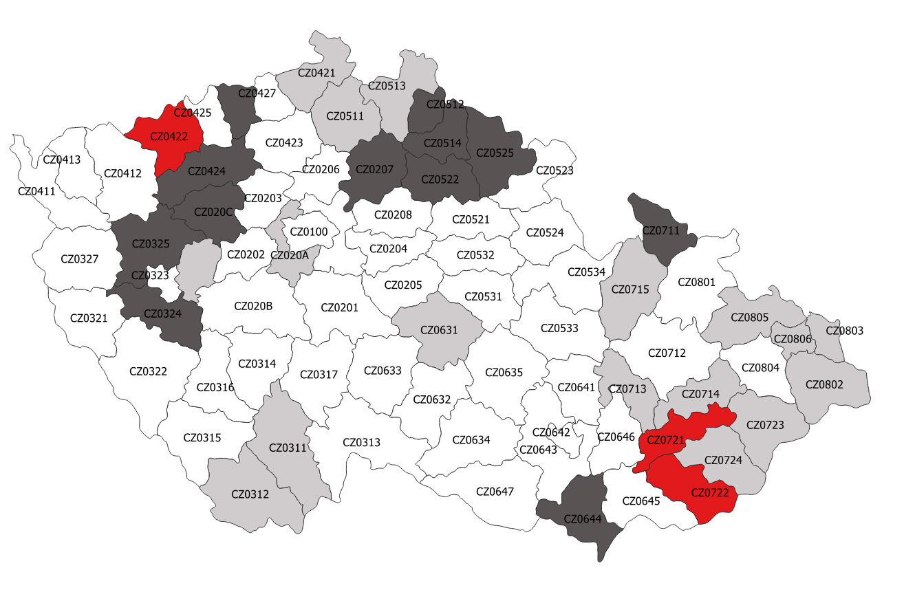
Přehled okresů s poteniálně rizikovými epidemickými hodnotami
Šumperk
Český Krumlov
Rokycany
České Budějovice
Opava
Zlín
Děčín
Česká Lípa
Ostrava-město
Přerov
Prostějov
Frýdek-Místek
Havlíčkův Brod
Liberec
Vsetín
Praha-západ
Karviná
Jablonec nad Nisou
Břeclav
Teplice
Rakovník
Plzeň-sever
Louny
Mladá Boleslav
Plzeň-jih
Jeseník
Semily
Jičín
Trutnov
Uherské Hradiště
Kroměříž
Chomutov
Celkem 3 okresy (červeně) vykazují vysoký standardizovaný záchyt počtu nemocných a přitom potenciálně růstovou dynamiku šíření (R blízké 1 nebo nad 1).
Okresy s vysokými 7denními novými počty pozitivních a R<0,95
R≥0,95, ale nespadá mezi 20 okresů s nejvyššími 7denními novými počty pozitivních
R≥0.95 a spadá mezi 20 okresů s nejvyššími 7denními novými počty pozitivních

Slide 21
Datová a informační základna pro management pandemie COVID-19
Vybrané závěry prediktivních
populačních modelů

Slide 22
Virová zátěž všech regionů klesá a rovněž pro další období lze očekávat pokles, který bude dále umocňován postupujícím očkováním.
Reálná data a vývoj epidemie dosud potvrzují, že rozvolnění
v dubnu a po 10.5. či 17.5. se na vývoji epidemie neprojevilo, situace začíná být stabilní. Pokud i další kroky budou pozvolné a uvážené, lze
i v důsledku postupující vakcinace očekávat, že 7denní počet nově potvrzených případů bude dále významně klesat.

Slide 23
Stávající vývoj epidemie je velmi pozitivní, populační zátěž významně klesá a projevuje se již postupující vakcinace rizikových skupin obyvatel
Současný vývoj odpovídá velmi optimistickému scénáři, který předpokládal rychlé brždění epidemie odpovídající reprodukčnímu číslu cca 0,7 - 0,8, posílenému o rychlý efekt postupující vakcinace (imunita dosažená již po 1. dávce vakcíny)
To dokládají i reálná data proložená při validaci
do modelu z 5.3. 2021

Slide 24
Modelové scénáře: 7denní hodnoty na 100 tisíc obyvatel
Predikované hodnoty
Epidemická křivka odpovídající R = 0,95
15. 5. 2021 (7denní kum. počet na 100 tis.)
218 na 100 tisíc
139 na 100 tisíc
100 na 100 tisíc
69 na 100 tisíc
6. 6. 2021
(7denní kum. počet na 100 tis.)
324 na 100 tisíc
117 na 100 tisíc
55 na 100 tisíc
25 na 100 tisíc
Epidemická křivka odpovídající R = 0,85
Reálná data z IS IN
Epidemická křivka odpovídající R = 0,75
(scénáře ze dne 27. 4. 2021)
Dle stávajícího trendu bude pokles virové zátěže populace pokračovat i v první polovině června.
7denní kumulativní počet osob s nově prokázanou nákazou COVID-19 na 100 tis. osob
100
na 100 tis.
50
na 100 tis.
Modelované hodnoty byly korigovány, aby odpovídaly celotýdenním hodnotám, včetně volných dnů (82 % průměrné hodnoty v pracovních dnech).

Slide 25
Dlouhodobější predikce vývoje zátěže nemocnic
a zdravotních dopadů
Relativně optimistické scénáře se v čase naplnily a epidemie začala na populační úrovni významně zpomalovat již v 1. polovině března. Pozitivní dopad na zátěž nemocnic avšak nastal až po 15. březnu.
Modely z 5.3. jsou nadále funkční a predikce rychlého poklesu zátěže se shodují s realitou.
Modely byly nově doplněny o předpokládaný efekt
vakcinace seniorních skupin.

Slide 26
Počet nově nakažených potenciálně zranitelných pacientů významně klesá. Zásadní podíl na tomto trendu má postupující vakcinace.
Nově diagnostikovaní ve věku 65+
Za uplynulé 3 dny: | 91
Za uplynulých 7 dní: | 345
Za uplynulých 14 dní: | 912
Populace seniorů 65+ let

Slide 27
Počet nově nakažených potenciálně zranitelných pacientů významně klesá. Zásadní podíl na tomto trendu má postupující vakcinace.
Nově diagnostikovaní ve věku 75+
Za uplynulé 3 dny: | 33
Za uplynulých 7 dní: | 145
Za uplynulých 14 dní: | 387
Populace seniorů 75+ let

Slide 28
Aktuální počty hospitalizovaných pacientů klesají a roste i dostupná kapacita lůžek, včetně JIP
Stav k | 30.5.2021
Celkem v nemocnici: | 491
Z toho JIP: | 114
Z toho UPV: | 45
Z toho ECMO: | 4

Slide 29
V týdenním srovnání počty hospitalizací v ČR klesají
Průměrný stav |  |  | Průměrný stav |  |  | Průměrný stav |  |  | Průměrný stav |  |  | Průměrný stav
24. 4.–30. 4. |  |  | 1. 5.–7. 5. |  |  | 8. 5.–14. 5. |  |  | 15. 5.–21. 5. |  |  | 22. 5.–28. 5.
3 035 případů |  |  | 2 399 případů |  |  | 1 767 případů |  |  | 1 212 případů |  |  | 773 případů
 |  | -21,0 % |  |  | -26,3 % |  |  | -31,4 % |  |  | -36,2 %
Pacienti hospitalizovaní v nemocnicích regionu
Reálné hodnoty
R = 0,95
R = 0,85
R = 0,75
Maximální počet pacientů s COVID-19 na lůžkách za období říjen/listopad 2020
Predikovaný počet pacientů

Slide 30
V týdenním srovnání počty hospitalizací na JIP v ČR klesají
Průměrný stav |  |  | Průměrný stav |  |  | Průměrný stav |  |  | Průměrný stav |  |  | Průměrný stav
24. 4.–30. 4. |  |  | 1. 5.–7. 5. |  |  | 8. 5.–14. 5. |  |  | 15. 5.–21. 5. |  |  | 22. 5.–28. 5.
692 případů |  |  | 517 případů |  |  | 392 případů |  |  | 263 případů |  |  | 164 případů
 |  | -25,3 % |  |  | -24,2 % |  |  | -32,9 % |  |  | -37,6 %
Pacienti hospitalizovaní v nemocnicích regionu
Predikovaný počet pacientů vyžadujících intenzivní péči
Reálné hodnoty
R = 0,95
R = 0,85
R = 0,75
Maximální počet pacientů s COVID-19 na lůžkách za období říjen/listopad 2020

Slide 31
Datová a informační základna pro management pandemie COVID-19
Prováděné testy a jejich pozitivita

Slide 32
Typologie pozitivních případů
Období
30.05.2021
 | N = 113 nově pozitivních | N = 9 066 nově pozitivních
 | PCR - celkem N = 90 (79,6%) | PCR - celkem N = 7 725 (85,2%) | PCR - celkem N = 7 725 (85,2%)
 |  | PCR - symptomatičtí N = 4 618 (50,9%) | PCR - symptomatičtí N = 29 (25,7%)
 |  | PCR - asymptomatičtí N = 3 107 (34,3%) | PCR - asymptomatičtí N = 61 (54,0%)
 | AG - celkem N = 23 (20,4%) | AG - celkem N = 1 341 (14,8%)
 |  | AG - symptomatičtí N = 18 (15,9%)
 |  | AG - asymptomatičtí konfirmovaní PCR
 |  | N = 5 (4,4%)
Období
24.5.2021–30.5.2021
 | N = 3 191 nově pozitivních | N = 9 066 nově pozitivních
 | PCR - celkem N = 2 673 (83,8%) | PCR - celkem N = 7 725 (85,2%) | PCR - celkem N = 7 725 (85,2%)
 |  | PCR - symptomatičtí N = 4 618 (50,9%) | PCR - symptomatičtí N = 1 349 (42,3%)
 |  | PCR - asymptomatičtí N = 3 107 (34,3%) | PCR - asymptomatičtí N = 1 324 (41,5%)
 | AG - celkem N = 518 (16,2%) | AG - celkem N = 1 341 (14,8%)
 |  | AG - symptomatičtí N = 268 (8,4%)
 |  | AG - asymptomatičtí konfirmovaní PCR
 |  | N = 250 (7,8%)

Slide 33
Podíl pozitivních testů: diagnostické a klinické indikace
Datum* | Podíl pozitivních případů
24.05.2021 | 1,8%
25.05.2021 | 2,1%
26.05.2021 | 3,2%
27.05.2021 | 2,3%
28.05.2021 | 2,1%
29.05.2021 | 2,4%
30.05.2021 | 1,3%
Průměrný podíl za posledních 7 dní | 2,2%
*Stav po aktualizaci dat za předchozí den.
Podíl pozitivních případů v ČR

Slide 34
Podíl pozitivních testů: epidemiologické indikace
Datum* | Podíl pozitivních případů
24.05.2021 | 0,9%
25.05.2021 | 1,1%
26.05.2021 | 0,9%
27.05.2021 | 1,0%
28.05.2021 | 1,0%
29.05.2021 | 1,8%
30.05.2021 | 1,1%
Průměrný podíl za posledních 7 dní | 1,1%
*Stav po aktualizaci dat za předchozí den.
Podíl pozitivních případů v ČR

Slide 35
Datová a informační základna pro management pandemie COVID-19
Testy u dětí obecně
Souhrnné výsledky testů ze škol

Slide 36
Kumulativní počet testů provedených přímo ve školách
Datum exportu: 29. 5. 2021 18:00 -> celkový přehled bez dělení dle věkových skupin žáků
Žáci
Zaměstnanci
Kumulativní počet provedených testů

Slide 37
Testy prováděné přímo ve školách jsou školami agregovaně hlášeny do centrálního systému, který umožňuje sledovat vývoj pozitivních záchytů nákazy.
Z průběžných dat vyplývá, že testy prováděné ve školách neindikují systémový rizikový vývoj či kontinuální eskalaci v šíření epidemie. Hodnoty v jednotlivých krajích různě v čase fluktuují, ale kontinuálně nerostou.
V posledním uzavřeném týdnu (17.5. – 23.5.) došlo k nárůstu relativního počtu nákaz u žáků ve více krajích. Tato změna může souviset s návratem dalších ročníků do škol po 17.5., a tedy může jít o „harvesting“ nákaz zjištěných u nových kohort studentů vracejících se do škol. Nárůst se v žádném z regionů významně nevymyká dlouhodobému průměru.
Počty záchytů ve školách přepočítané na 100 tis. AG testů jsou dlouhodobě zvýšené v krajích Libereckém a Zlínském.

Slide 38
Testy hlášení ze škol – průběžné výsledky
Datum exportu: 29. 5. 2021 18:00
Testy ve školách
1 385 tis. testů
497 záchytů
Cca 36 záchytů na 100tis. testů
Zaměstnanci
Testy ve školách
Žáci celkem*
6 154 tis. testů
2 319 záchytů
Cca 38 záchytů na 100tis. testů
Epidemická šetření všech záznamů v ISIN prokázala
2 641 nákaz dětí ve věku 5 – 15 let pravděpodobně souvisejících se školním kolektivem
Za sledované období bylo v ISIN celkem zachyceno 10 340 nákaz u dětí
(5 – 15 let).
Testy provedené přímo ve školách potvrdily
2 319 záchytů nákazy
* CELKOVÝ SOUHRN V DATECH (bez dělení na věkové kategorie žáků, které nejsou v datech testování ve školách k dispozici)

Slide 39
Populační záchyty nákazy u dětí různých věkových kategorií
Datum exportu: 29. 5. 2021 18:00
Děti 5 – 11 let
Epidemická šetření v ISIN prokázala 1 916 nákaz pravděpodobně souvisejících se školním kolektivem (30 % celku)
Za sledované období bylo v ISIN celkem zachyceno 6 487 nákaz
u dětí (5 – 11 let).
Průběžně hodnocená data
o nákazách žáků ukazují
na logický gradient v podílu nákaz souvisejících se školou (výsledky epidemických šetření KHS).
Věková kategorie, která je nejdéle ve škole (5 – 11 let) vykazuje 30 % z celkem zachycených nákaz (po 12.4.) jako souvisejících se školou, dále tento podíl klesá k 19 % (třída 12 – 15 let) a k 3 % (16 – 19 let).
Děti 12 – 15 let
Epidemická šetření v ISIN prokázala 725 nákaz pravděpodobně souvisejících se školním kolektivem (19 % celku)
Za sledované období bylo v ISIN celkem zachyceno 3 853 nákaz
u dětí (12 – 15 let).
Děti 16 – 19 let
Epidemická šetření v ISIN prokázala 95 nákaz pravděpodobně souvisejících se školním kolektivem (3 % celku)
Za sledované období bylo v ISIN celkem zachyceno 3 206 nákaz
u dětí (16 – 19 let).
* CELKOVÝ SOUHRN V DATECH (bez dělení na věkové kategorie žáků, které nejsou v datech testování ve školách k dispozici)

Slide 40
Počty COVID-19 pozitivních v ČR na 100 000 v populaci
Populační zátěž klesá ve všech věkových kategoriích dětí.
od 21.12. do 3.1. vánoční školní prázdniny
Od 1. 3. přerušení veškeré prezenční výuky
Od 26. 4. MŠ otevřeny zcela, SŠ a VOŠ praktické vyučování v PLK, HKK, KVK od 3. 5. dále STC, LBK, PAK, PHA s rozšířením rotační výuky 2. st. ZŠ a od 10. 5. ve zbývajících krajích
Od 4. 1. pokračuje výuka pouze
v MŠ a 1. a 2. třídách ZŠ, přípravných třídách, speciálních a praktických školách
Počet COVID-19 pozitivních na 100 000 osob v dané věkové skupině v populaci (suma za celý časový úsek)
12. 4. otevřeny MŠ pro předškolní děti, návrat 1. stupně ZŠ v rotačním režimu
Zdroj: ISIN – Informační systém infekční nemocí

Slide 41
Testy ve školách – průběžné výsledky (dle CFA) 12.4–28.5.2021
Datum exportu: 29. 5. 2021 18:00
Počty pozitivních záchytů na 100 tisíc testů nahlášených ze škol bez dělení na věkové kategorie
Celkový souhrn za celé sledované období od 12.4.
Pozitivních žáků na 100 tis. testů
Pozitivních učitelů na 100 tis. testů
Podkladem pro grafy jsou agregované výsledky testů hlášené přímo ze škol. Jde tedy o průběžná data bez následných konfirmací.

Slide 42
Počty nově COVID-19 pozitivních na 100 testů u dětí v čase
0-4 roky
5-11 let
12-19 let
Testy s diagnostickou nebo klinickou indikací
N=693
N=6 367
N=11 525
Počet testů na 100 tis. dětí v dané věkové skupině za dané časové období (suma za celý časový úsek)
0-4 roky
5-11 let
12-19 let
Testy s epidemiologickou indikací
N=1 051
N=10 310
N=13 874

Slide 43
Nové případy za 7 dní na 100 000 obyvatel: srovnání krajů k 28.5.: 0–4 let
30.3.2021
13.4.2021
1.5.2021
28.5.2021
Klesající počet nově nakažených dětí
ve věku 0 – 4 let je mezi 13.4. a 28.5. registrován ve všech krajích.
V Libereckém kraji došlo mezi 1.5. a 28.5.
k mírnému navýšení počtu nových případů, přičemž jde o kraj s nejvyšším 7denním počtem pozitivních záchytů na 100tis. dětí v této věkové kategorii.

Slide 44
Nové případy za 7 dní na 100 000 obyvatel: srovnání krajů k 28.5.: 5–11 let
30.3.2021
13.4.2021
1.5.2021
28.5.2021
Počty nově nakažených dětí ve věku 5 – 11 let mezi 13.4. a 28.5., a rovněž mezi 1.5. a 28.5., ve všech krajích klesají.
Zvýšený 7denní počet pozitivních záchytů na 100tis. dětí v této věkové kategorii registrují kraje Zlínský a Moravskoslezský.

Slide 45
Nové případy za 7 dní na 100 000 obyvatel: srovnání krajů k 28.5.: 12–19 let
30.3.2021
13.4.2021
1.5.2021
28.5.2021
Počty nově nakažených dětí ve věku 12 – 19 let mezi 13.4. a 28.5., a rovněž mezi 1.5. a 28.5., ve všech krajích klesají.
Zvýšený 7denní počet pozitivních záchytů na 100tis. dětí v této věkové kategorii registruje především kraj Jihočeský.

Slide 46
DĚKUJI ZA POZORNOST

